Slide 1
Task 4
Web应用建模

Slide 2
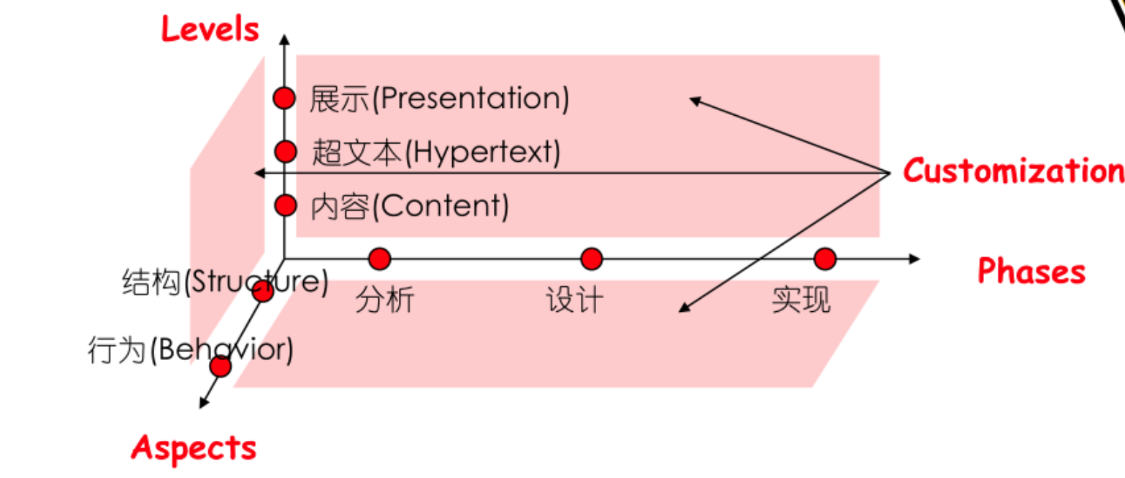
Web应用建模
分层：
-内容模型
-超文本模型
-展示层模型
每一层分别进行结构和行为建模

Slide 3
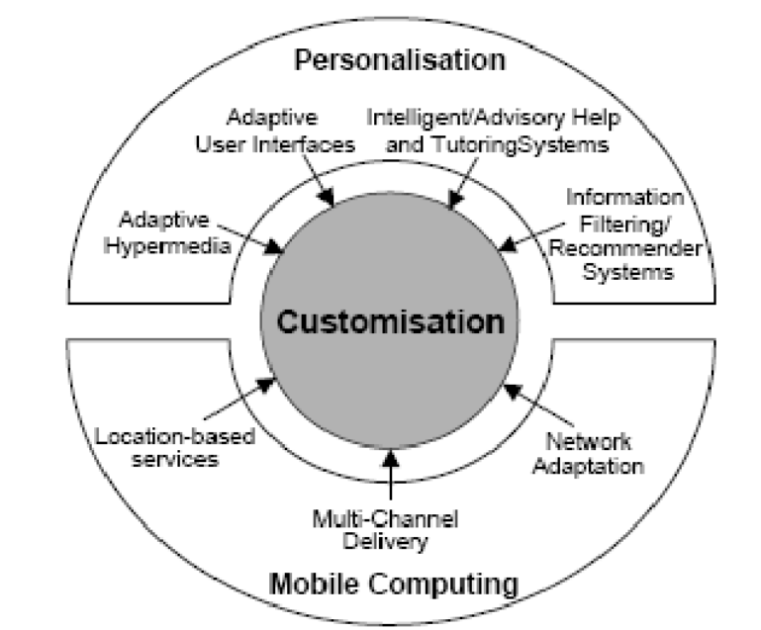
适应性——第四维
Web应用针对个性化和移动计算需求进行自适应
处理上下文信息看作是独立的第四维特性——适应性
主要处理为什么和何时进行适应

Slide 4
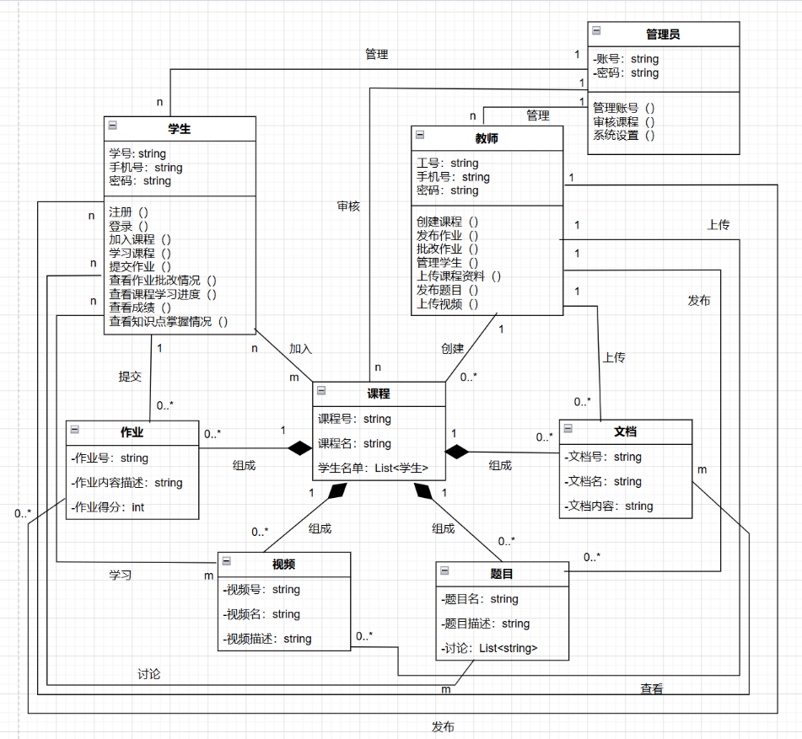
功能建模
用户分为3种：学生、老师和管理员
学生：（1）注册与登录功能
（2）加入课程
（3）提交作业
（4）观看老师上传的课程视频与文档资料
（5）参与老师发布的问题讨论
（6）查看自己的学习进度与成绩
（7）查看老师对自己作业的批改情况
老师： （1）创建课程
（2）实现在课程中上传作业、题目、视频、文件
（3）批改作业
（4）管理课程学生名单
（5）给学生上传成绩
管理员： （1）管理老师和学生的账号
（2）审核课程及老师上传的课程资料
（3）对系统进行维护

Slide 5
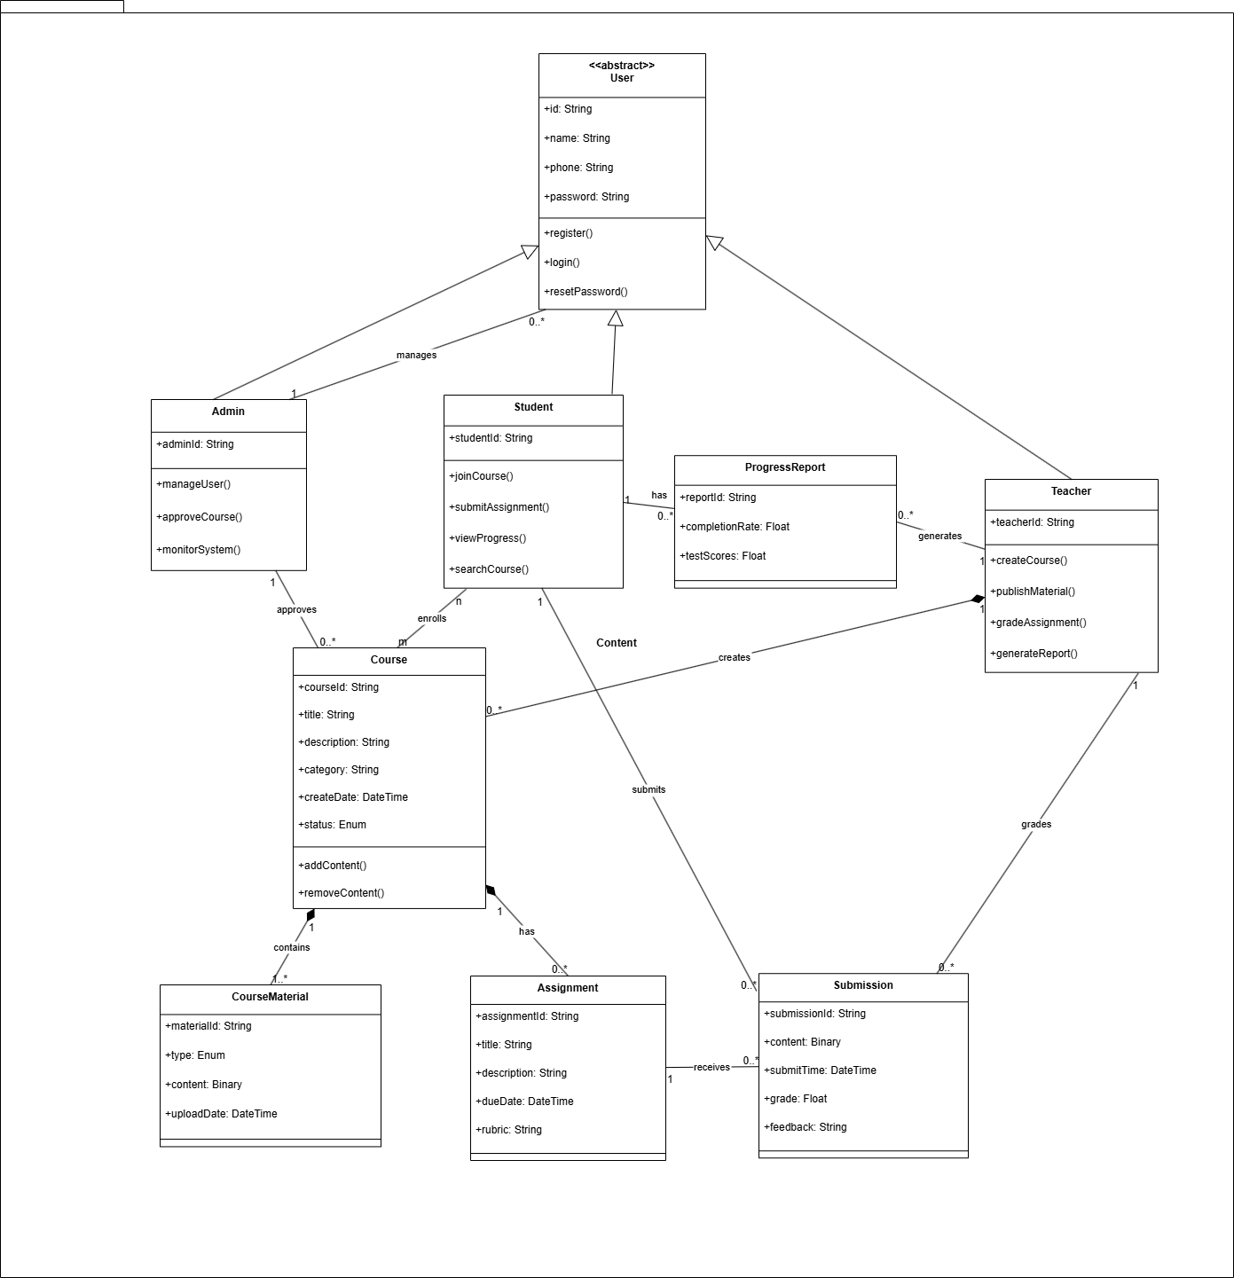
内容模型——静态建模
系统的核心内容围绕以下几个实体展开：用户、课程、课程资料、作业、提交、进度报告。以下为主要内容结构与其属性之间的关系。
1️. 用户（User）
用户是系统的核心对象，包含三类子类型，每个用户都拥有基本信息内容字段，不同类型的用户还拥有特有字段。
2. 课程（Course）
课程是教学的核心资源，支持对课程内容进行增删，一门课程可能关联多个内容类型。
3. 课程资料（CourseMaterial）
课程资料是教师发布的教学内容，课程与资料是一对多的关系。
4. 作业（Assignment）
每个课程可关联多个作业。
5. 提交（Submission）
学生提交作业是多对一，学生可以有多个提交，每份提交只属于一个作业。
6. 进度报告（ProgressReport）
每个学生可以拥有多个进度报告，用于反映学习状态，这些报告由教师生成。

Slide 6
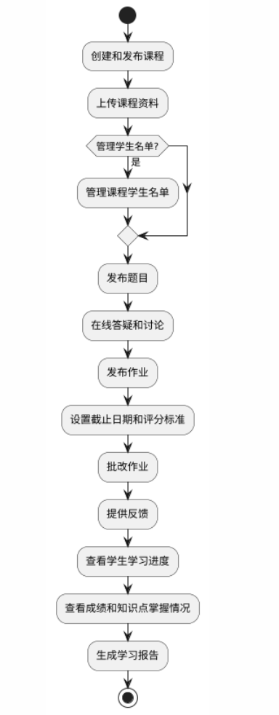
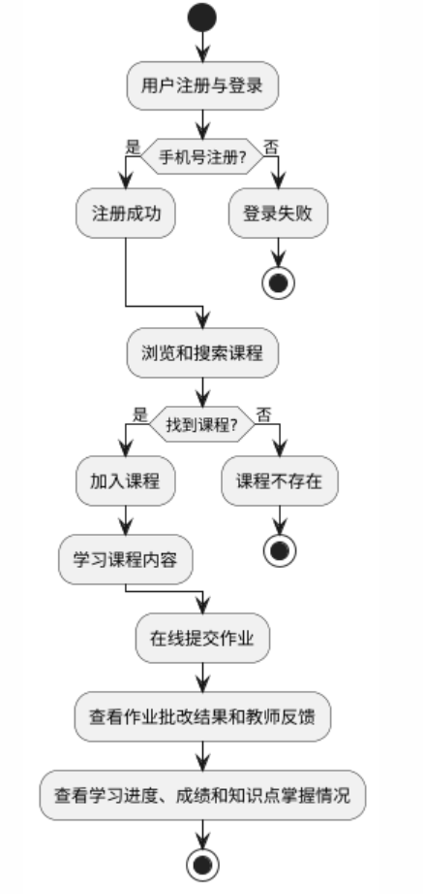
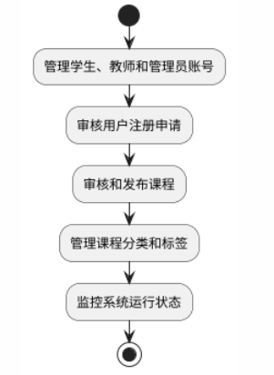
内容模型——动态建模
管理员状态图
教师状态图
学生状态图

Slide 7
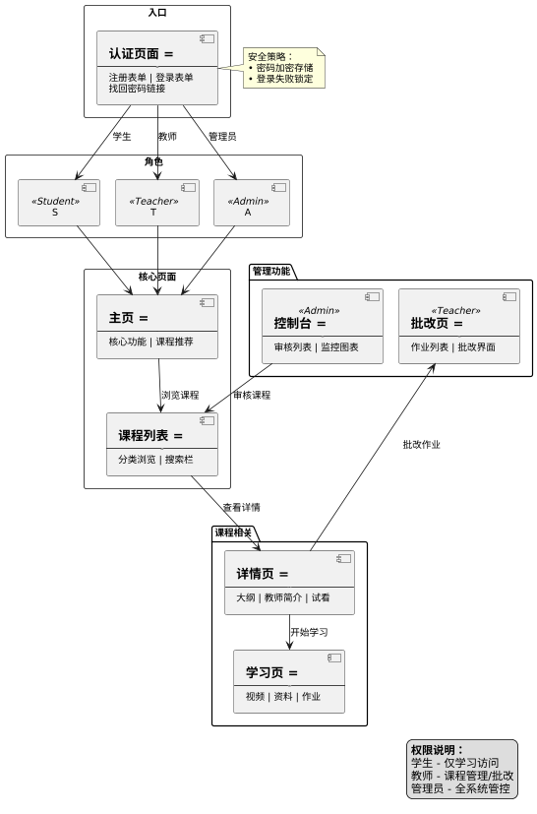
导航模型——超文本建模
用户进入系统首先会看到入口界面，随后跳转到包含注册、登录及找回密码功能的认证页面，这里启用了密码加密和登录失败锁定等安全策略。认证通过后，系统会根据用户角色（学生、教师或管理员）跳转到对应的核心页面。
学生和教师会进入课程主页，这里展示带分类浏览和搜索栏的课程列表，点击课程卡片可进入详情页查看大纲和教师简介，确认后即可进入学习页观看视频资料并完成作业。教师还可额外进入批改页处理作业列表，通过批改界面进行评分反馈。管理员相较于教师有额外权限进入控制台，这里可以配备课程审核列表、系统监控图表等管理功能，可对全平台内容进行管控。
需要特别说明的是：学生仅具备学习访问权限，教师负责课程管理和作业批改，而管理员拥有包括用户管理、内容审核在内的全系统控制权限。

Slide 8
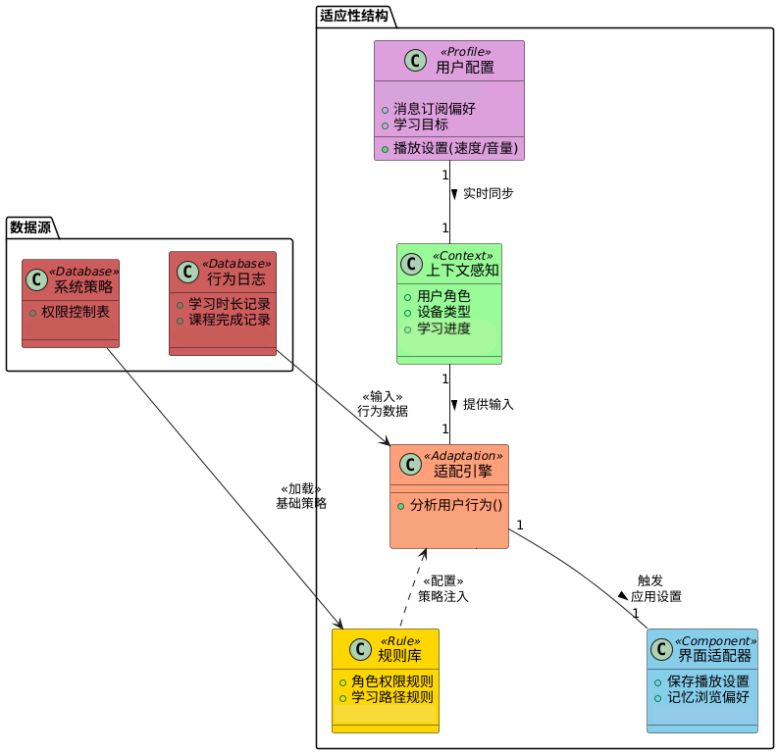
适应性模型
用户适应性：
基于用户的角色权限规则，控制可访问的教学内容范围。
设备适应性：
通过界面适配器自动匹配不同设备类型，优化视频播放设置和浏览界面布局。
环境适应性：
根据网络状况自动切换视频清晰度。

Slide 9
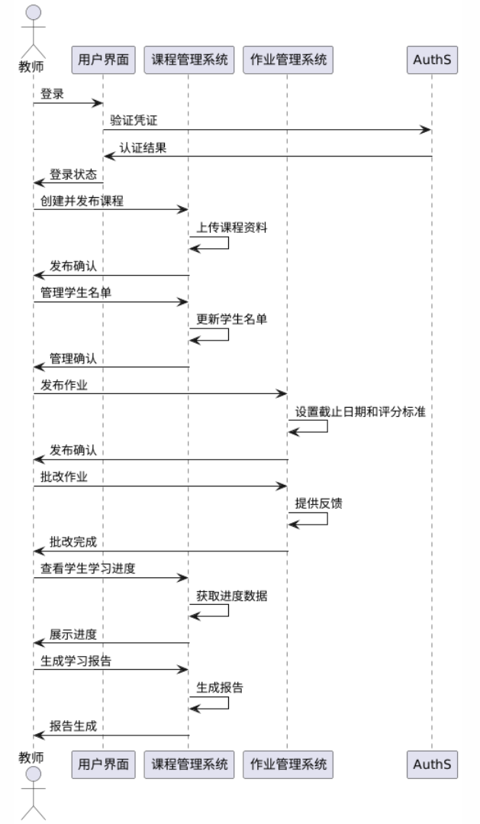
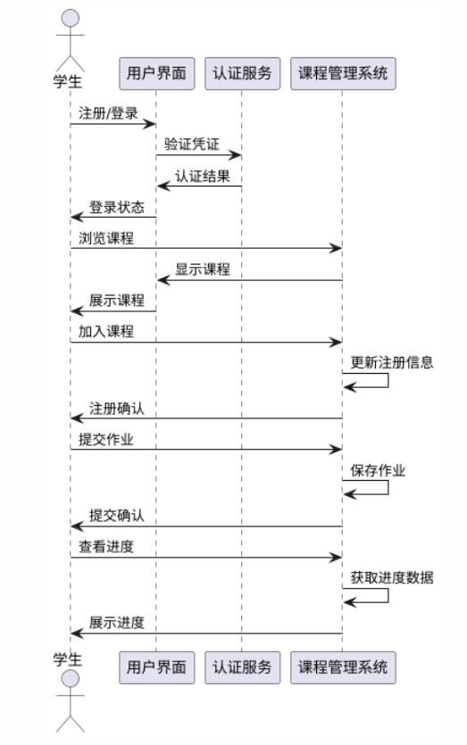
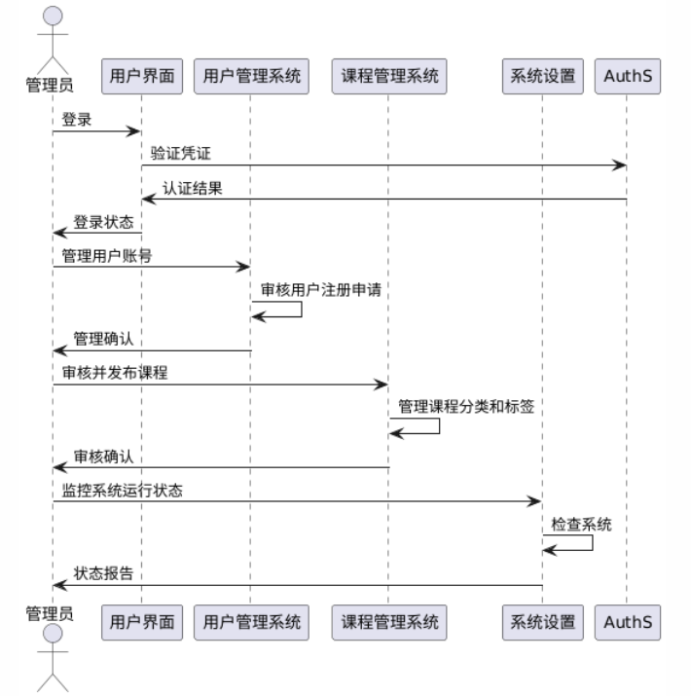
展示模型——动态建模
学生活动序列图
教师活动序列图
管理员活动序列图

Slide 10
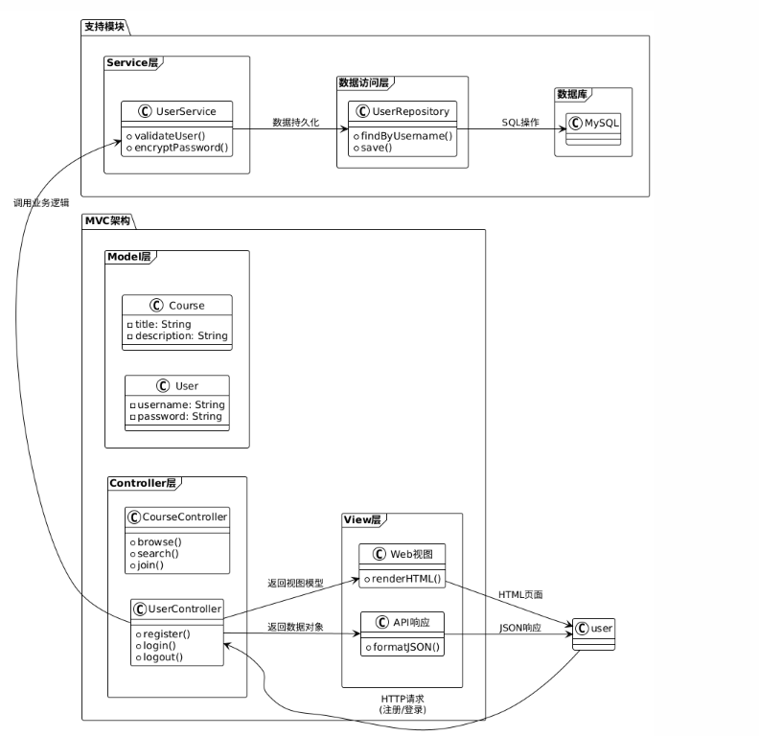
[用户] -> Controller -> Service -> Repository -> Database Controller --> View --> [用户]
Task5: 应用架构设计
MVC架构
MVC核心分层：
Controller层：明确处理HTTP请求的入口
Model层：包含业务数据模型
View层：分离展示逻辑，支持多种视图类型
支持模块：
Service层：处理复杂业务逻辑
数据访问层：实现数据持久化
数据库：独立存储层
数据流向优化：
[用户] -> Controller -> Service -> Repository -> Database
Controller --> View --> [用户]

Slide 11
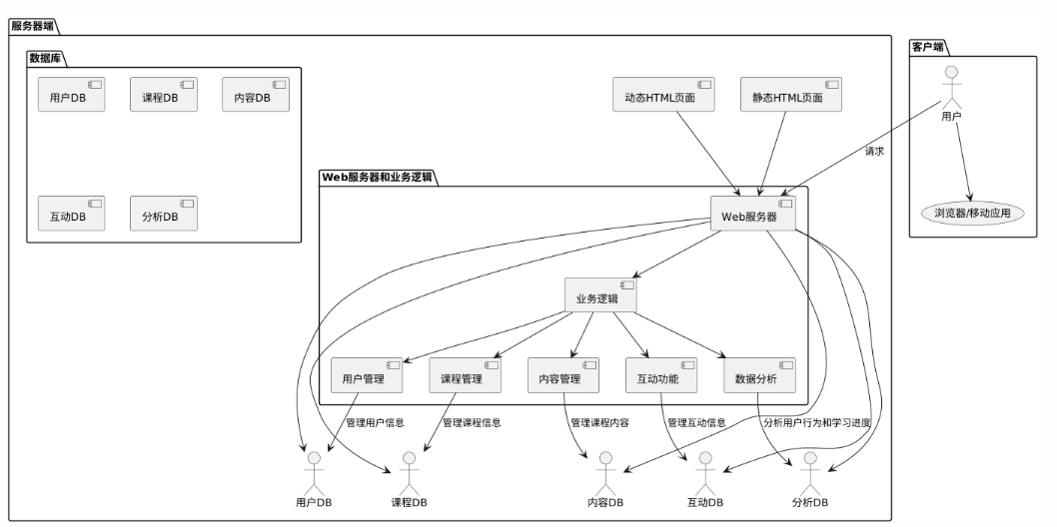
[用户] -> Controller -> Service -> Repository -> Database Controller --> View --> [用户]
Task5: 应用架构设计
多层架构
1.客户端层（Client Layer）：
包括用户的浏览器或移动应用，负责与用户交互，发送请求到服务器端，并展示服务器端返回的数据。
4.数据层（Data Layer）：
包括用户数据库、课程数据库、内容数据库、互动数据库和分析数据库，负责存储和管理系统的数据。
2.应用层/业务逻辑层（Application/Business Logic Layer）：
包括Web服务器和业务逻辑，负责处理业务规则和应用程序的核心功能，如用户管理、课程管理、内容管理、互动功能和数据分析。
3.数据访问层（Data Access Layer）：
包括与数据库交互的模块，如用户管理、课程管理、内容管理、互动功能和数据分析，它们直接与数据库进行数据的存取操作。

Slide 12
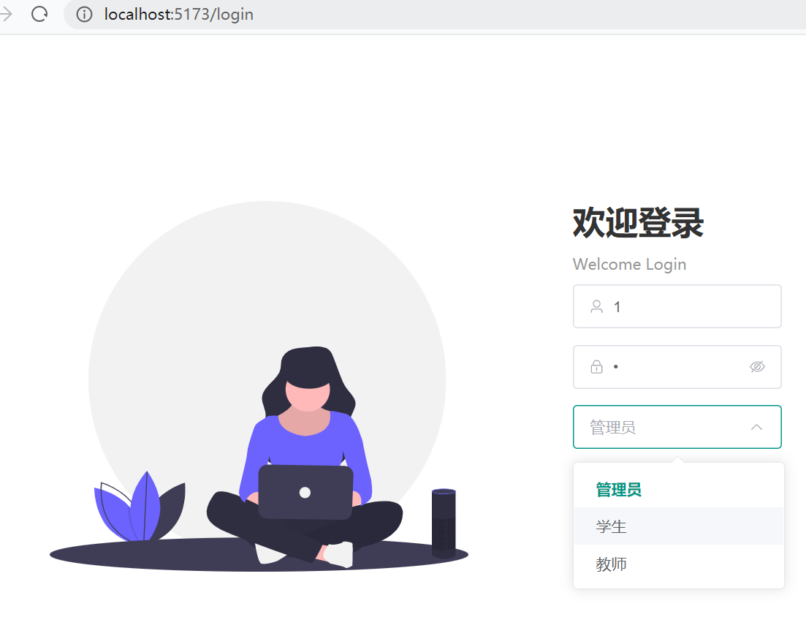
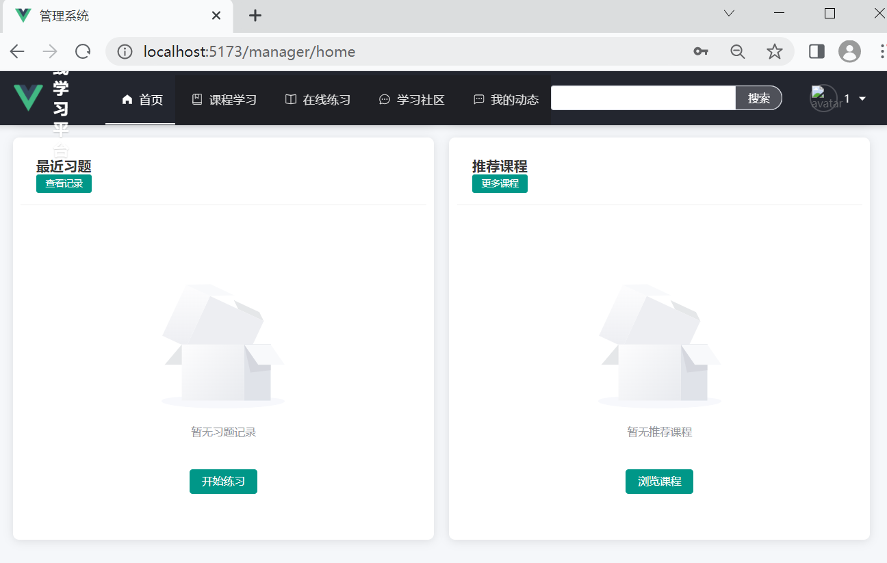
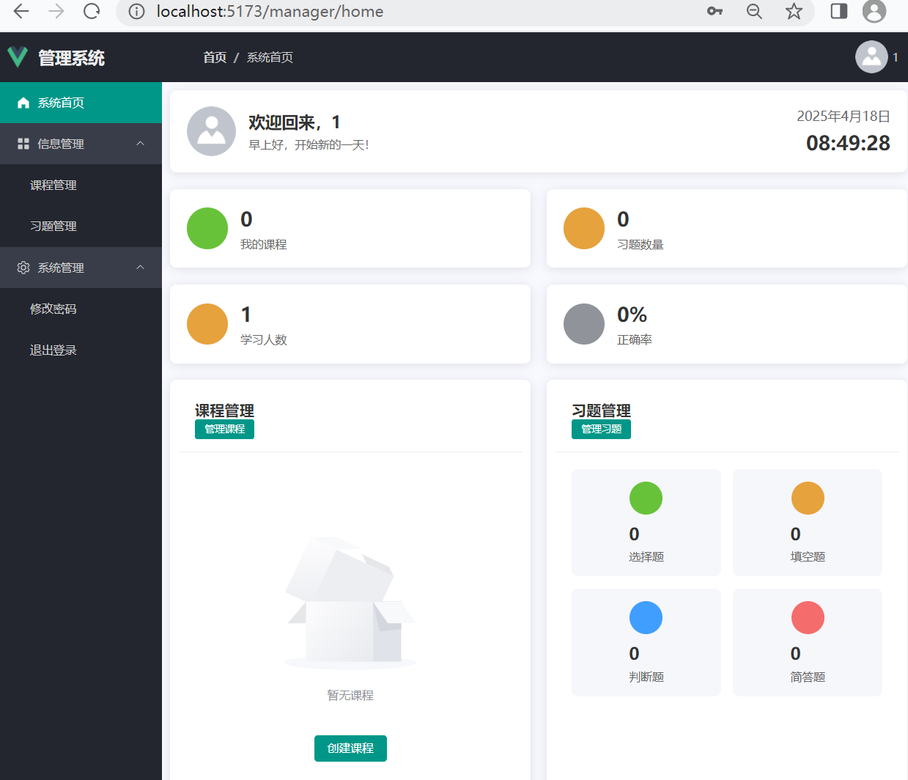
Task6: 应用设计
login页面
学生home页面
教师home页面
选择你要登陆的身份
登录或者注册
最顶上有页面导航
综合框架型布局
顶上、左边有页面导航
T型布局

Slide 13
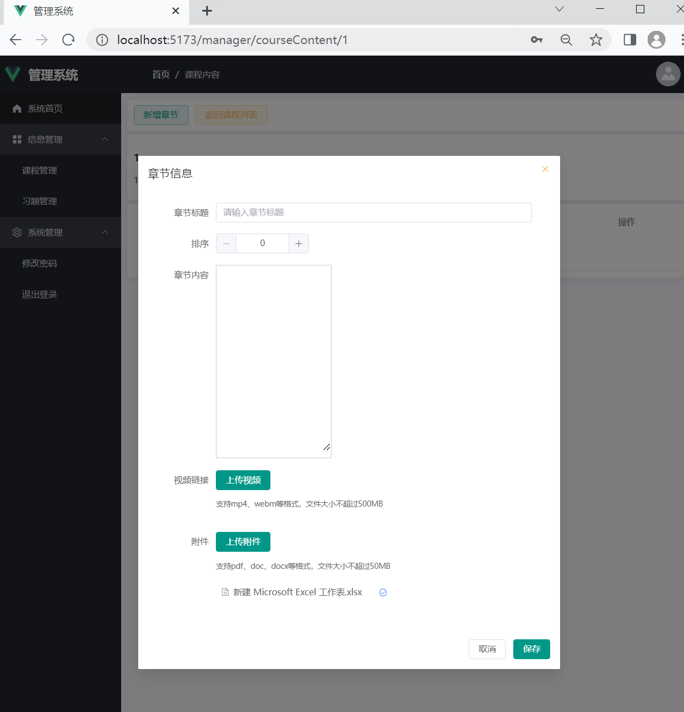
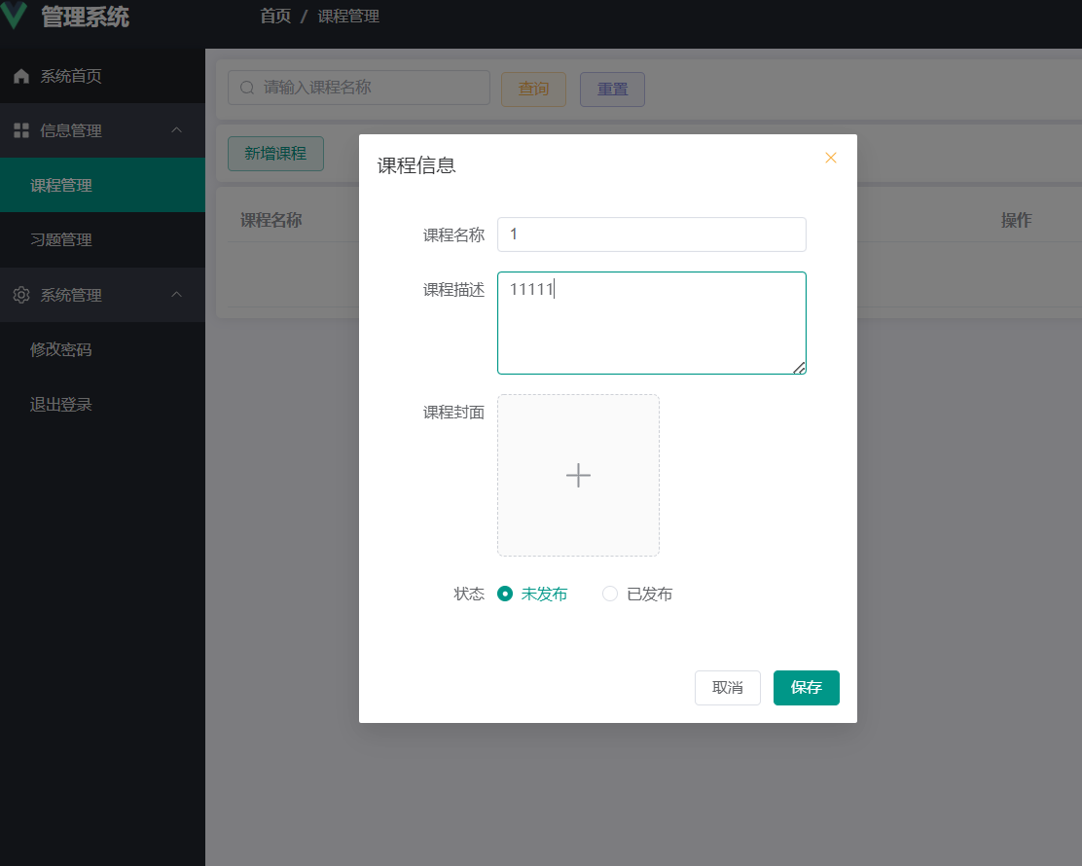
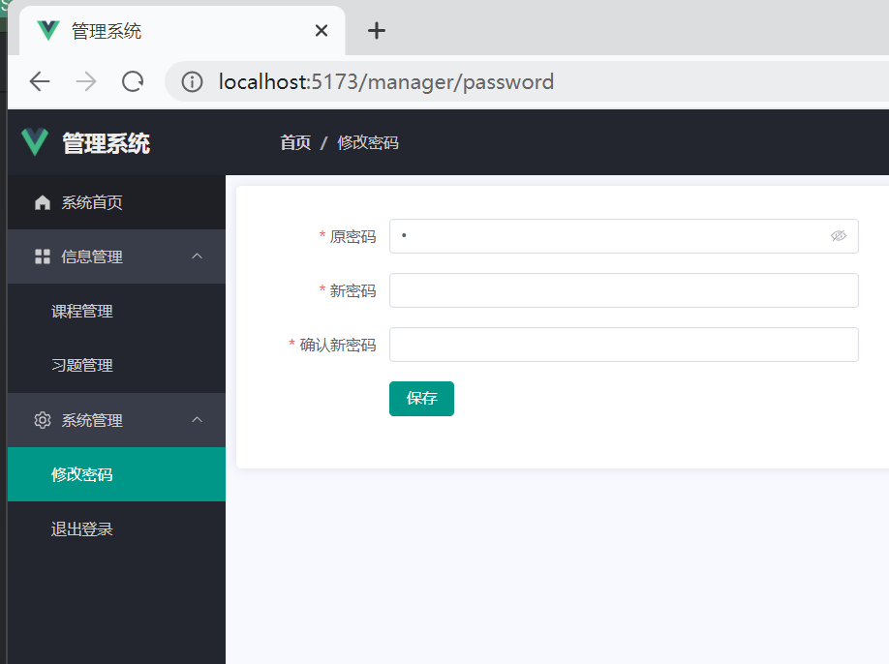
Task6: 应用设计
课程管理页面
课程管理页面
个人页面
访问数据库进行数据管理
添加课程
上传课程文件
访问数据库修改密码

Slide 14
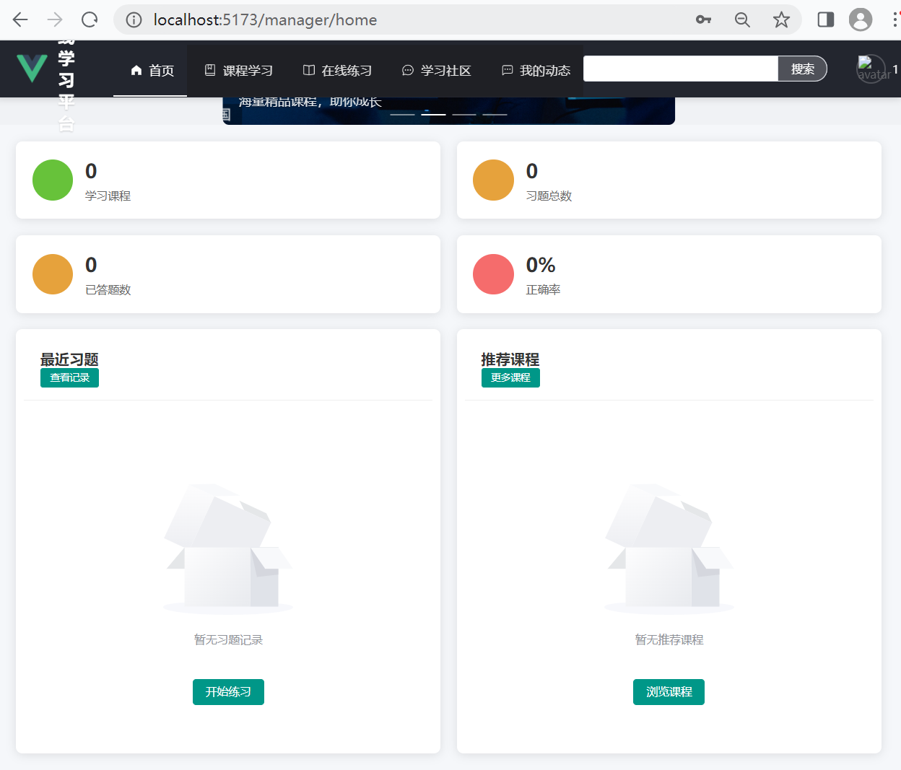
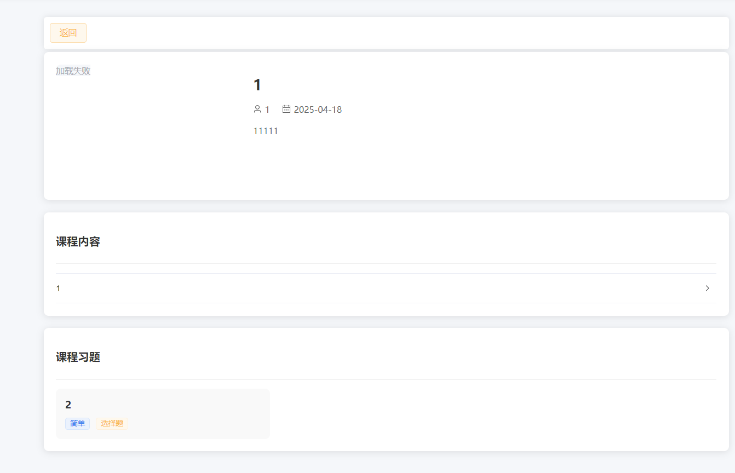
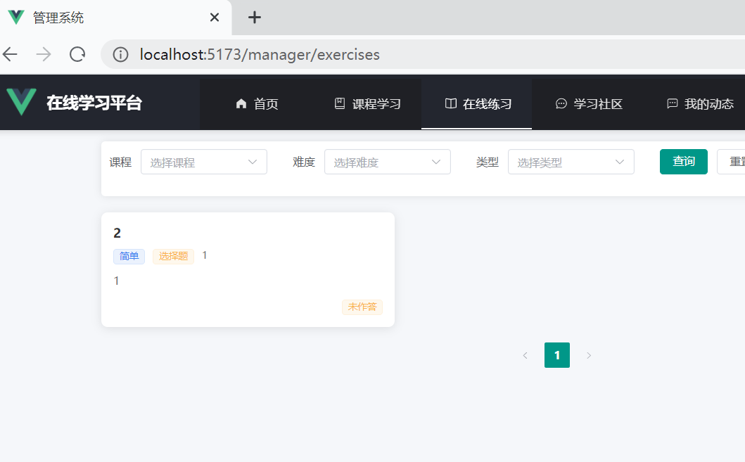
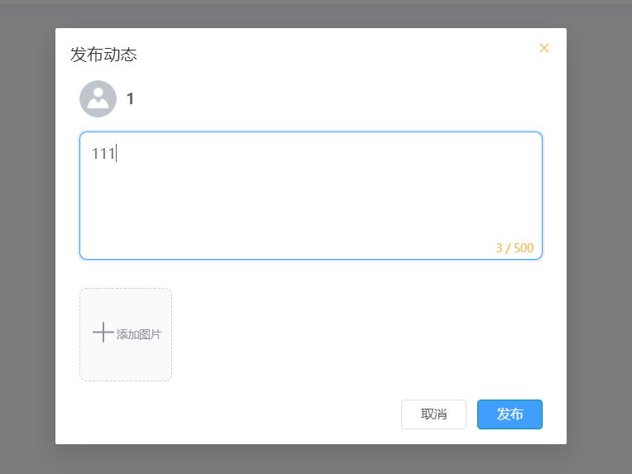
Task6: Web应用设计
内容设计
从上到下的架构方法，以学生页面为例
主页面
课程学习
在线学习
学习社区
课程
课程
习题
习题
动态
动态

